Slide 1
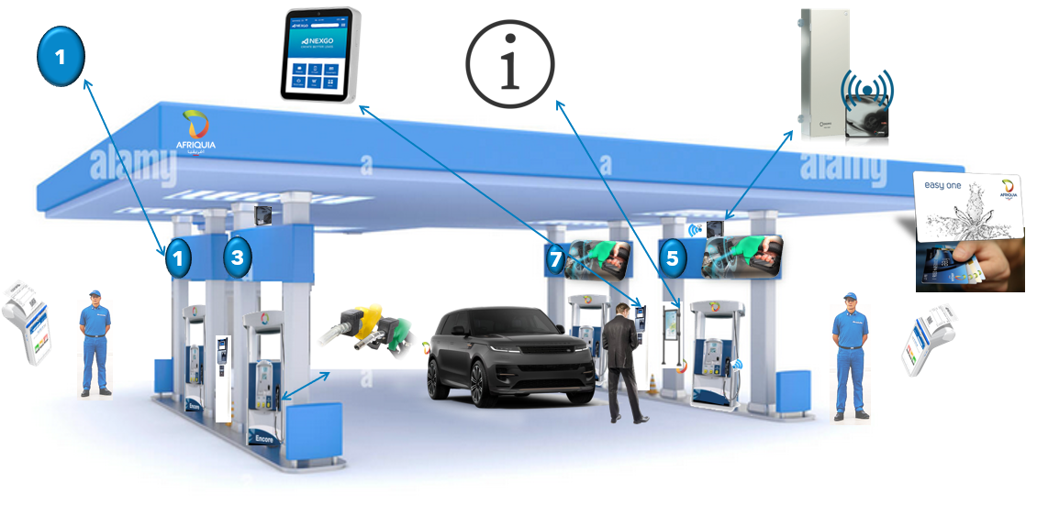
Présentation VID Station

Slide 2
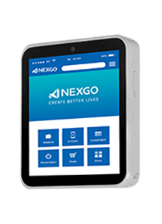

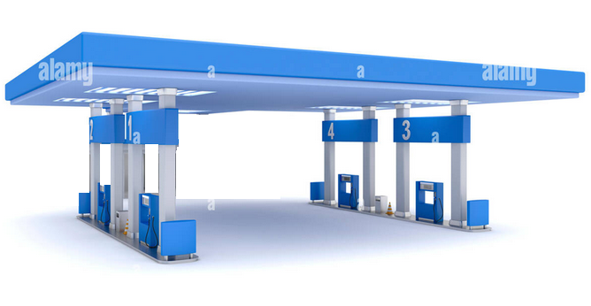
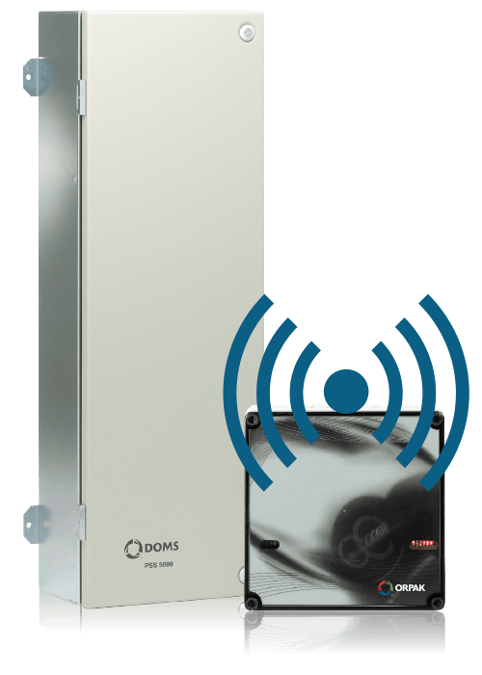



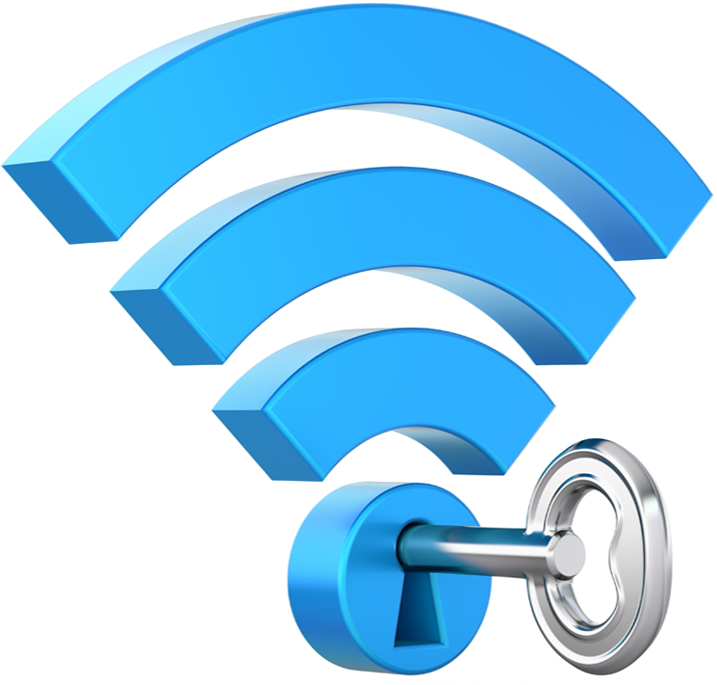
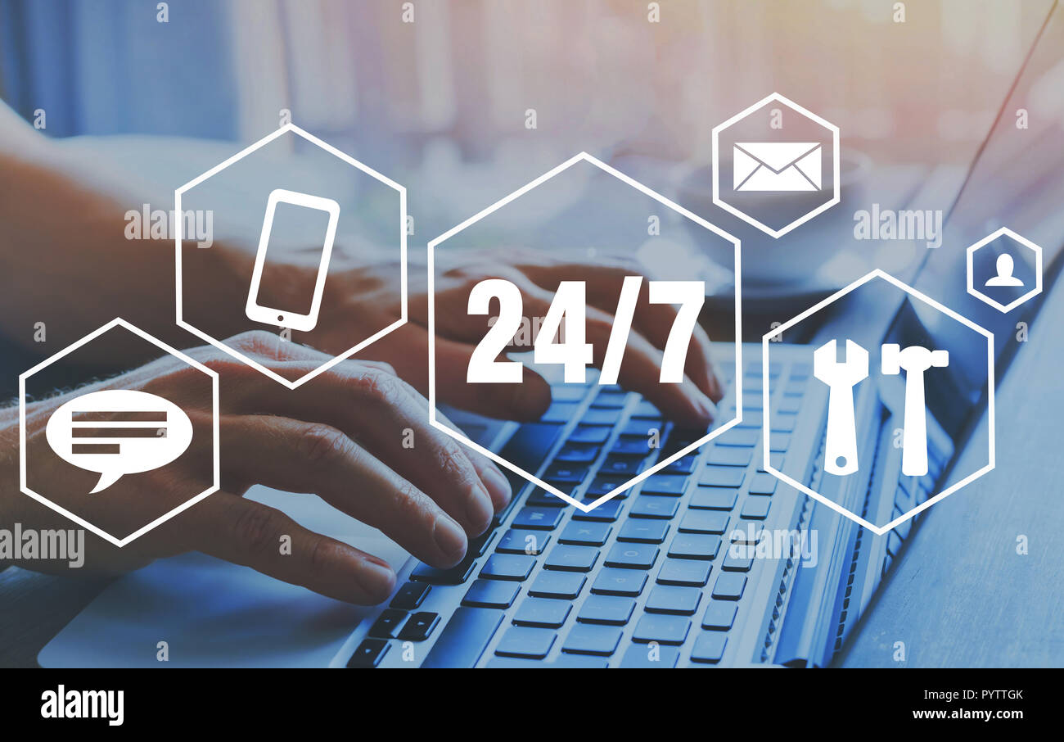
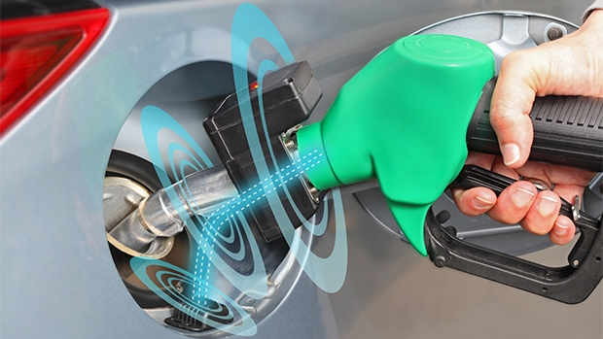
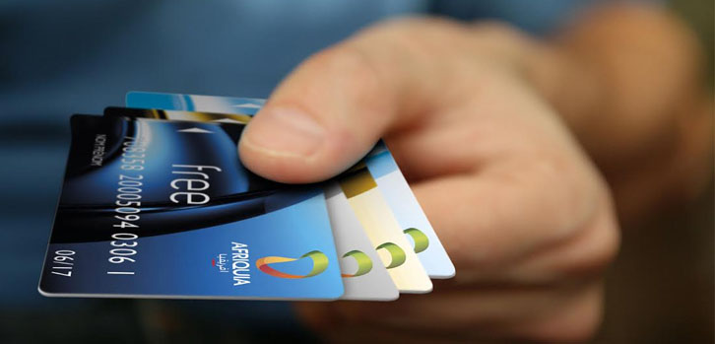

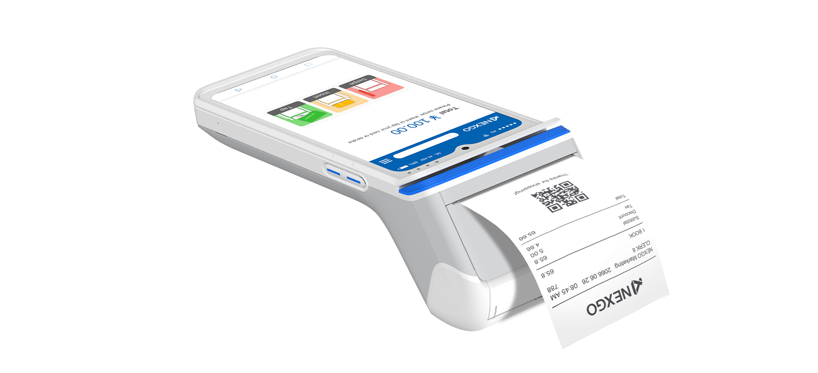

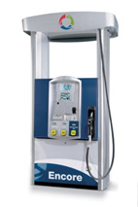
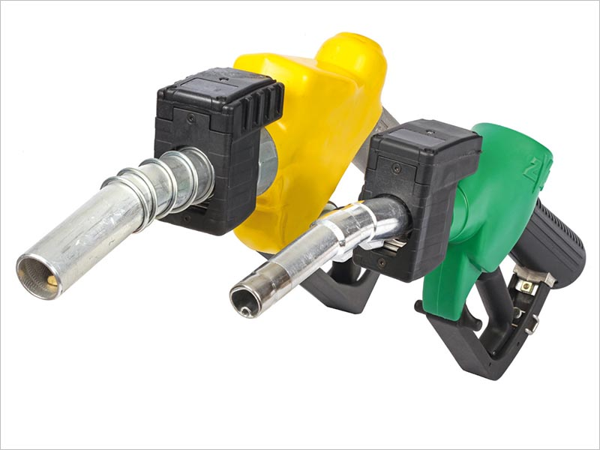

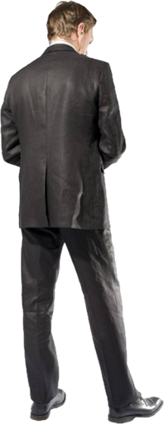
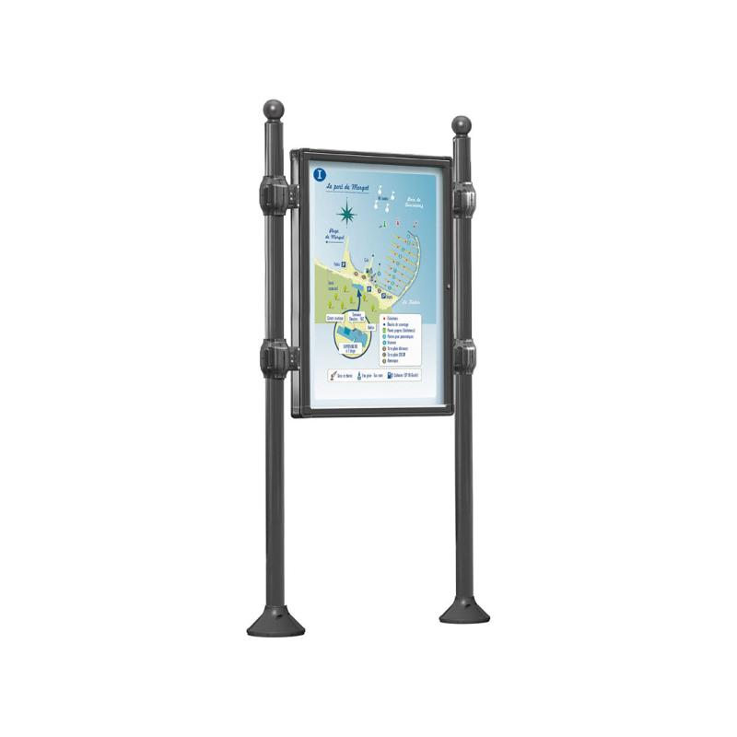

1
Doms & MNWGT
NUM FP
Guide d’utilisation
Borne VID
1
3
7
5
APOS
APOS
Client
Station VID

Slide 3



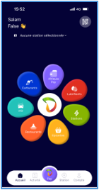
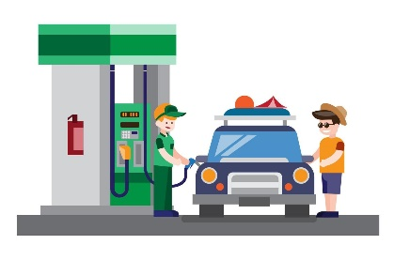

05
تنفيد الخدمة الجيدة من طرف عمال المحطة les pompistes
Fin
مسار الزبون
يتلقى الزبون رسالة قصيرة فيها جميع المعلومات المتعلقة بعملية التزود بالوقود.
يتم تسجيل المعاملة على حساب الزبون.
04
بمجرد انتهاء المعاملة سيتم مباشرة إضافة نقاط kenz’up إلى التطبيق في حالة كان مرتبط بـ kenz’up.
إذا كان التطبيق غير مرتبط بـ kenz’up فيمكن للسائق الاستفادة من نقاطه بمسح QR.
03
عندما يدخل الزبون إلى المحطة، يتم التعرف عليه من خلال ملصق مثبت على الزجاج الأمامي لسيارته ويتم توجيهه إلى ilot المناسب.
يقوم الزبون بتقديم طلبه للبومبيست بعدما قام بتأكيد طلبيته بالتطبيق (التطبيق مخصص للطلب المسبق)
يمكن للزبون أن لا يختار استخدام التطبيق.
02
يقوم البومبيست بتزويد العربية بالوقود (يمكن للزيون أن يخدم نفسه بنفسه دون مساعدة موظف المحطة)
بعد الانتهاء يجب على البومبيست استخراج تذكرة الأداء من TPE.
01

Slide 4
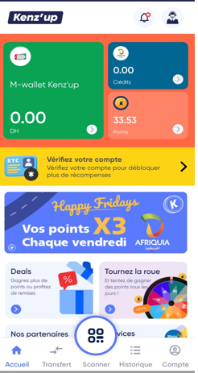
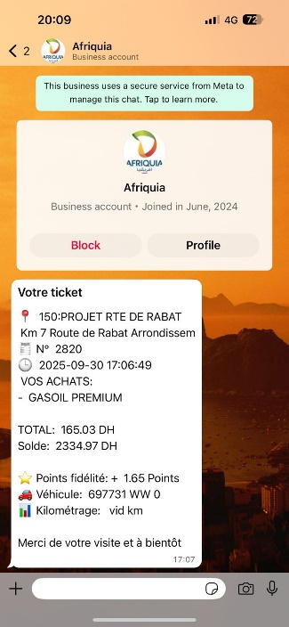
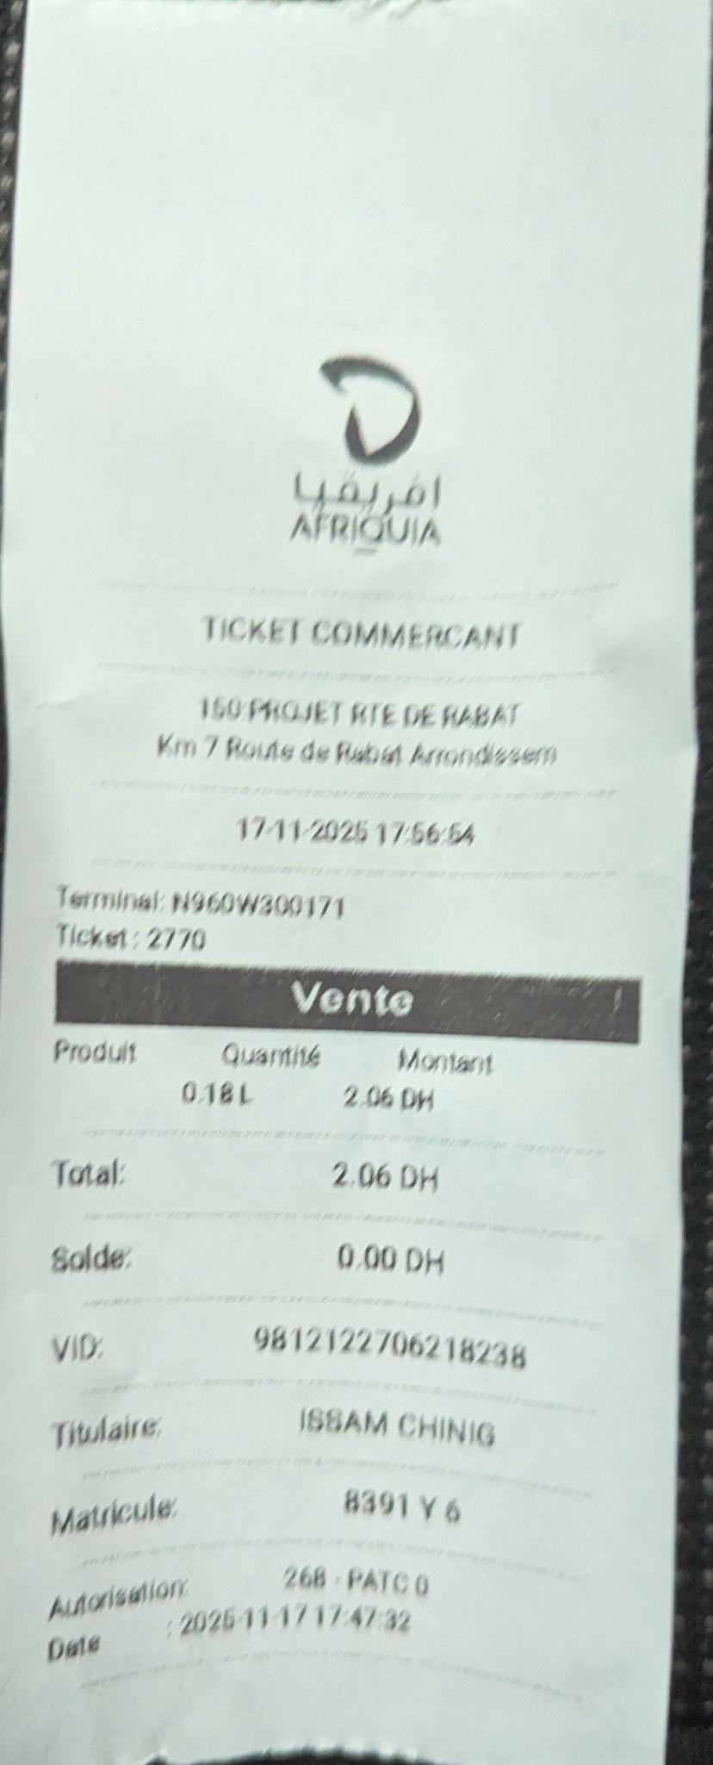
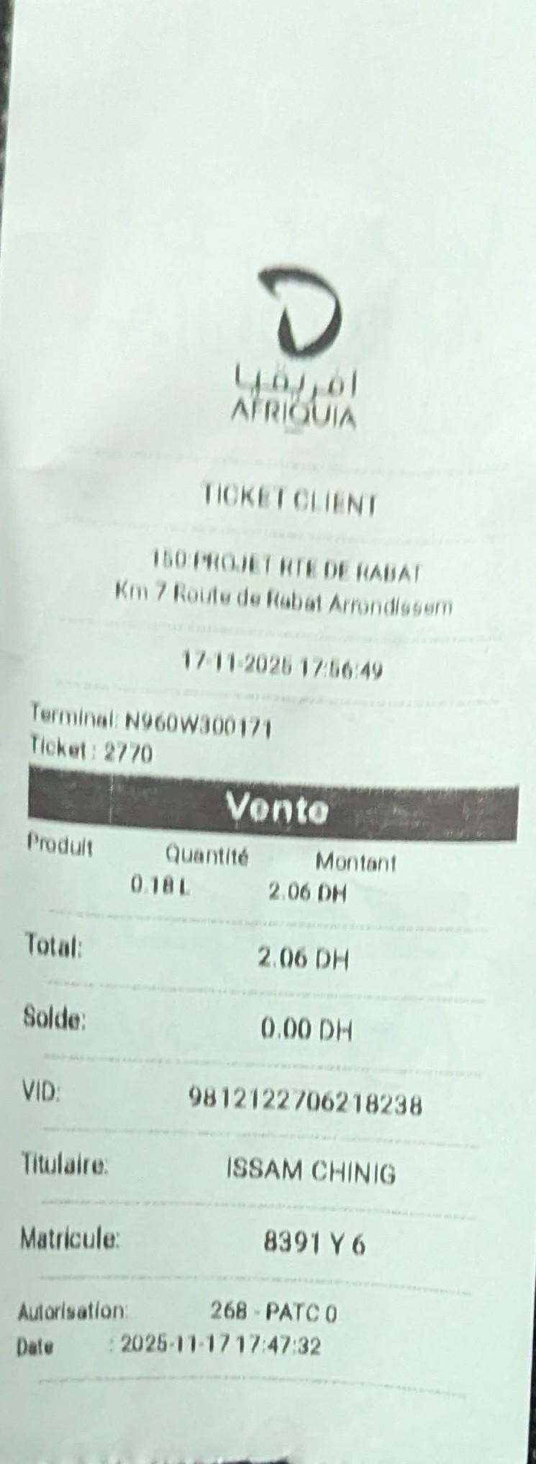
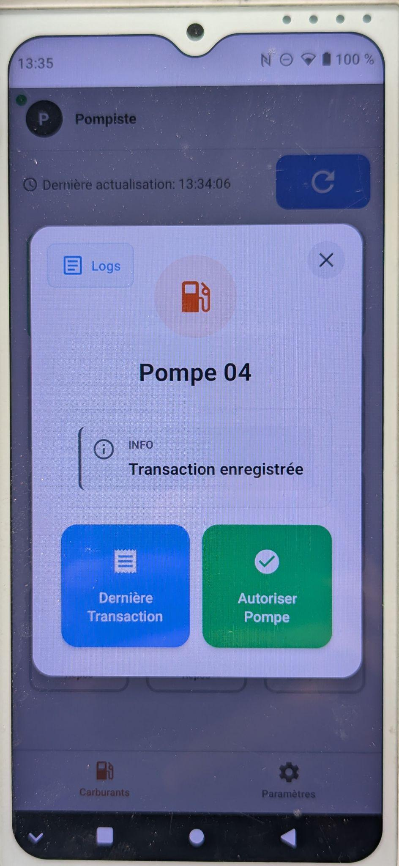
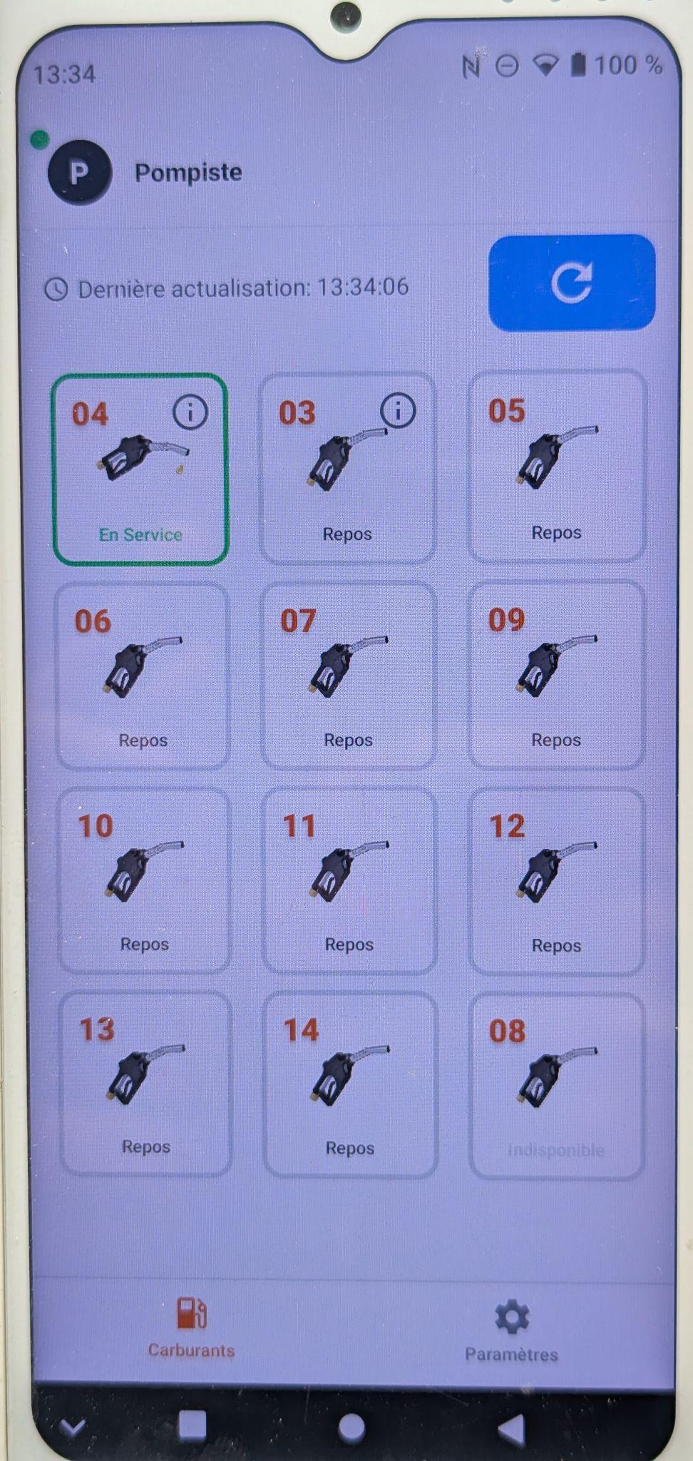
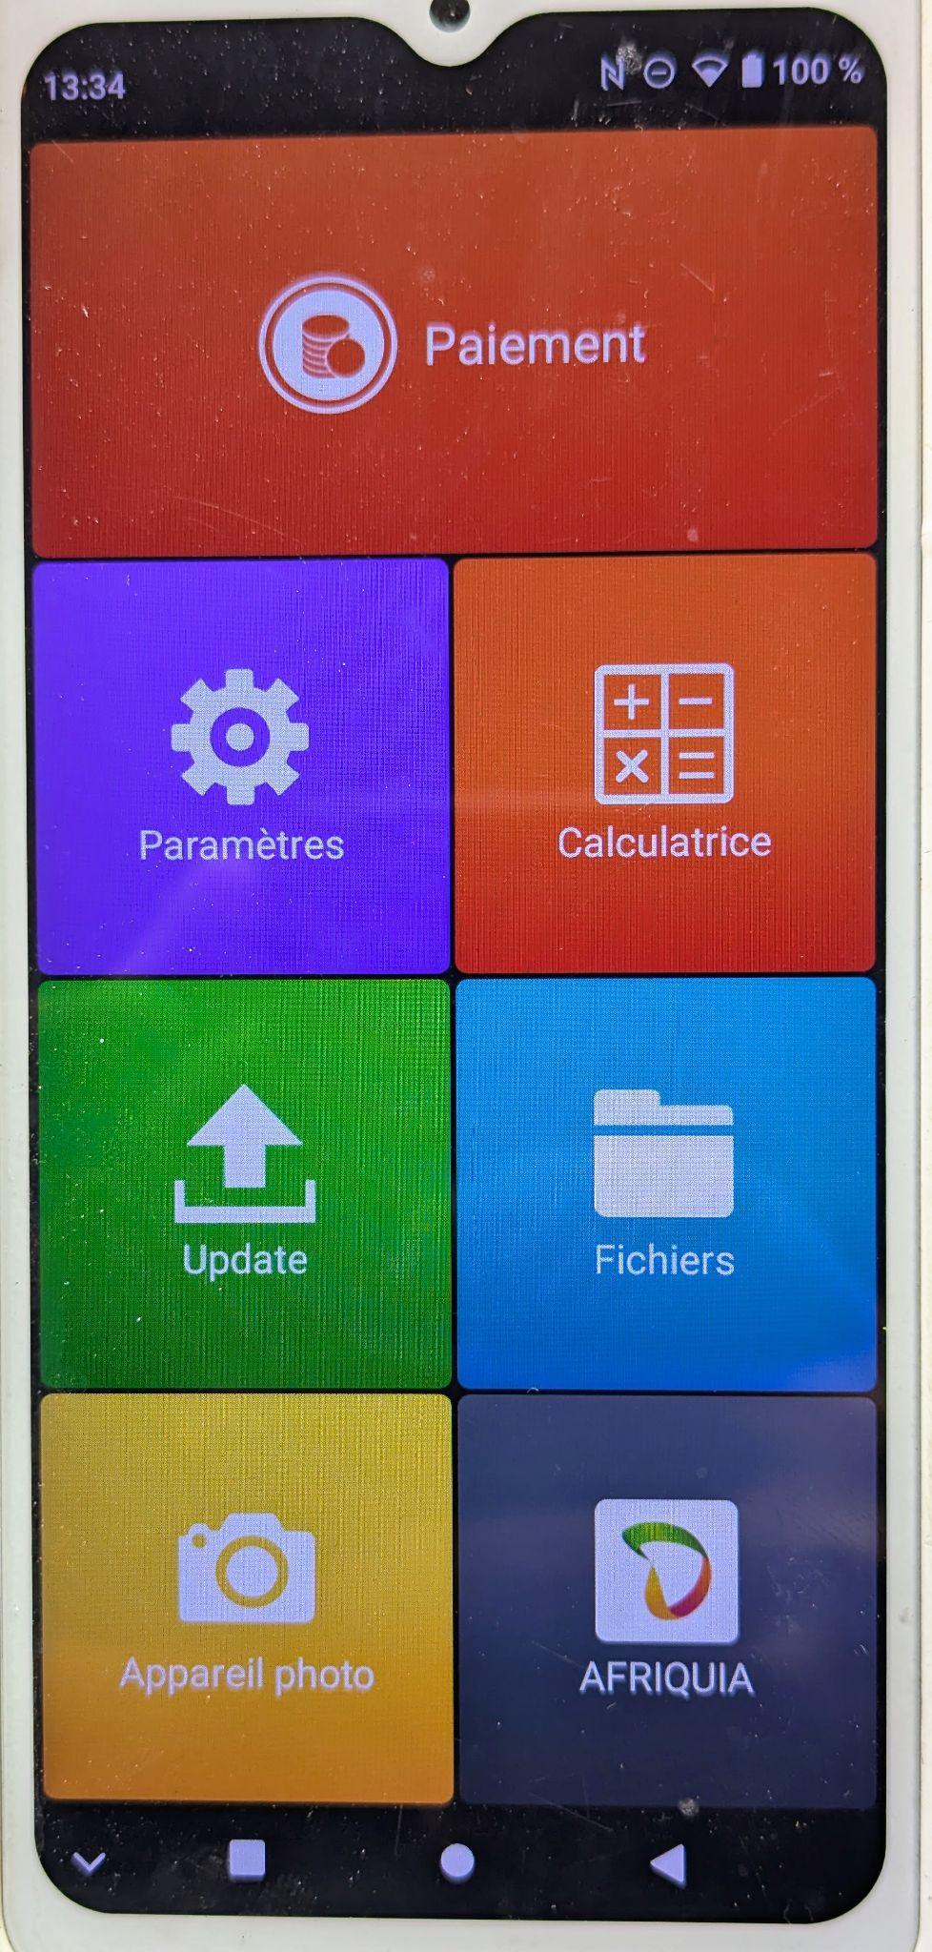
تنفيد الخدمة الجيدة من طرف عمال المحطة les pompistes
3- تفعيل المضخة la pompe المزودة بتقنية VID لعربة مزودة بNano pass
عندما يوضع البيستولي بخزان السيارة يتم تعرف على Nano pass،بعدها Nano Nozzle Reader سيضئ تلاتة مرات؛تم يشتغل البيستولي تلقائياً عند ضغط عليه
4- استخراج تذكرة الأداء بالنسبة للمركبات مزودة بNano pass
6
5
4
3
2
1
سيتوصل الزبون بنقاط Kenz’up بشكل أوتوماتيكي إذا كان حسابه مرتبط بتطبيق GO
سيتوصل الزبون برسالة قصيرة فيها جميع المعلومات عن عملية التزود بالوقود.
TPE ستطبع تذكرتين واحدة خاصة بالزبون Ticket Client وواحدة خاصة بالبومبيست Ticket Commerçant مع إسم الزبون و لوحة سيارته
في هده الواجهة ، نرى لوحة السيارة, نضغط على
Dernière transaction
اختر La pompe المنشودة
اضغط على AFRIQUIA بجهاز TPE

Slide 5

تنفيد الخدمة الجيدة من طرف عمال المحطة les pompistes
1- تفعيل المضخة la pompe المزودة بتقنية VID لعربة غير مزودة بNano pass
إذا كانت la pompe مجهزة بتقنية VID أي عليها "Nano Nozzle Reader" فلابد من تفعيلها انطلاقا من TPE.
3
2
1
اختر La pompe المراد تشغيلها
اضغط على AFRIQUIA بجهاز TPE
اضغط على Autoriser ¨Pompe من أجل تشغيل البيسطولي , وسيكتب على TPE
"Pompe 04 autorisée"
تستعمل هذه الطريقة من أجل تفعيل المضخة إذا كان الزبون يرغب بالتزود بالوقود بشكل عادي . أما إذا كانت مركبته مزودة بتقنية VID فلا حاجة لتفعيل المضخة، ستفعل بشكل أوتوماتيكي عندما يوضع البيستولي بخزان السيارة.

Slide 6
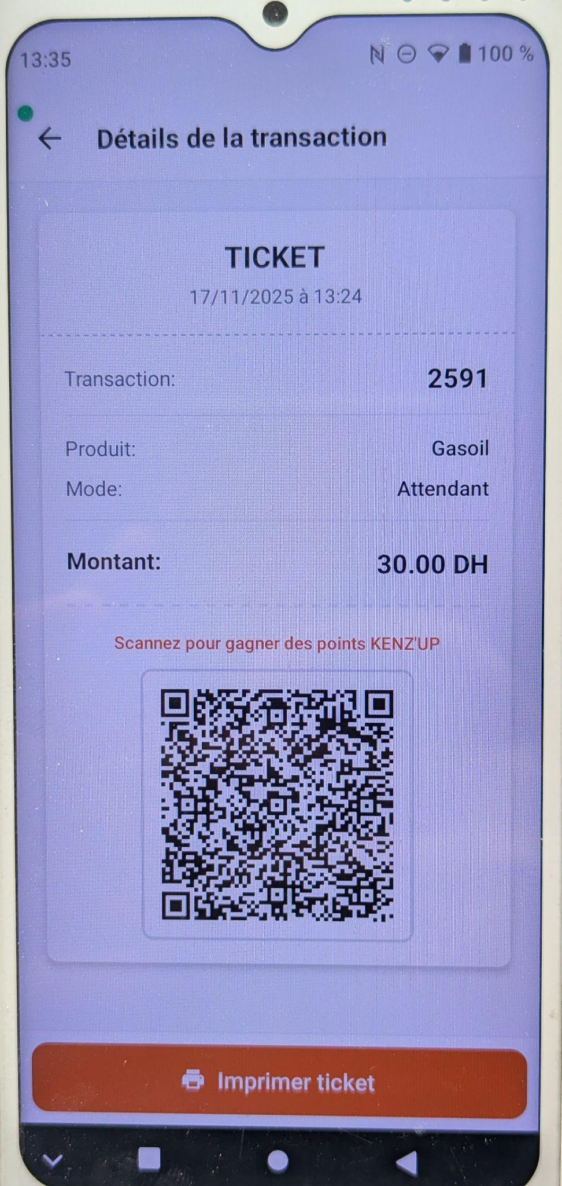
تنفيد الخدمة الجيدة من طرف عمال المحطة les pompistes
2- استخراج تذكرة الأداء بالنسبة للمركبات الغير مزودة بNano pass
5
4
3
2
1
يمكن للزبون مسح QR CODE مباشرة من TPE للستفادة من نقط Kenz Up
نضغط على dernière transaction
نقوم بختيارLa pompe المنشودة
اضغط على AFRIQUIA بجهاز TPE
أو طلب التدكرة من خلال ضغط على Imprimer le ticket
إذا كانت المركبة مزودة بتقنية VID فلا حاجة لتفعيل المضخة، ستفعل بشكل أوتوماتيكي عندما يوضع البيستولي بخزان السيارة.

